Slide 1

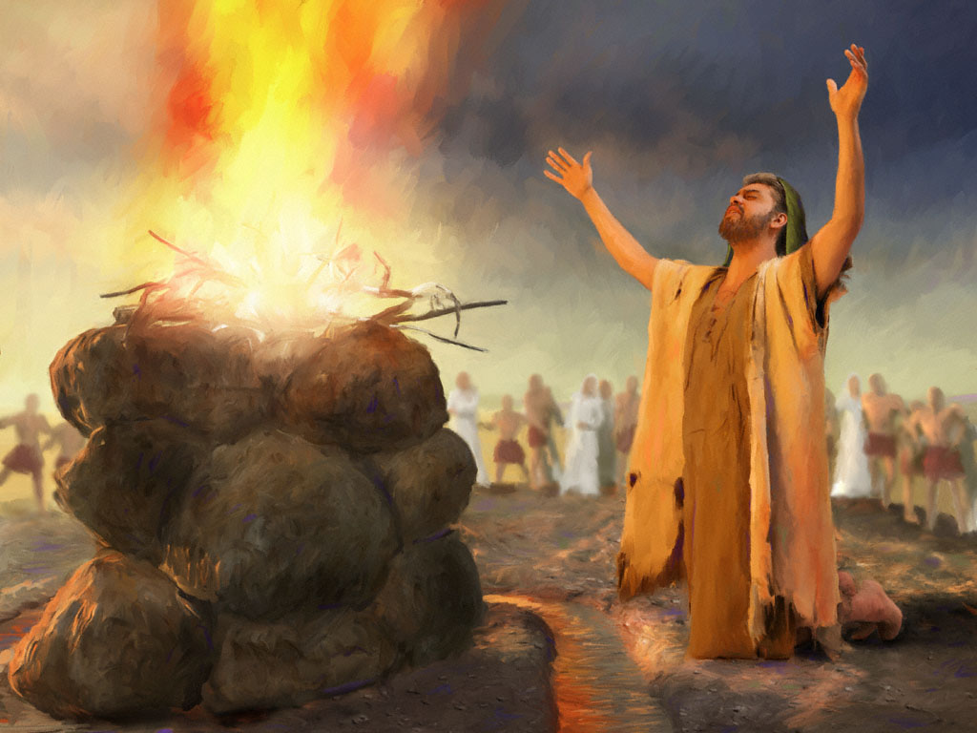

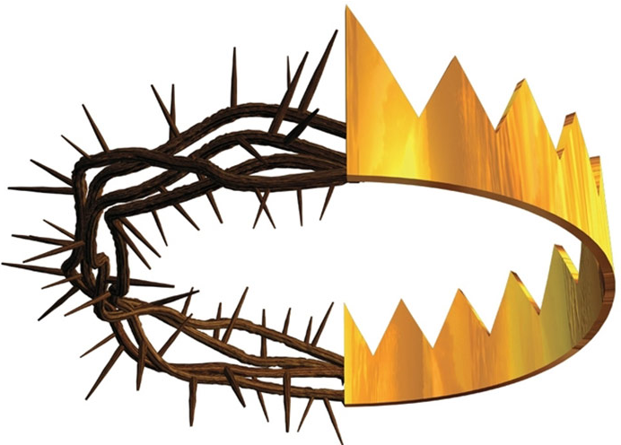

DÍA MUNDIAL DE MAYORDOMÍA CRISTIANA
SERMÓN PARA EL 16 DE DICIEMBRE DE 2017
RESTAURANDO
“El altar de Dios”
Pr. Efraín Choque,
Unión Boliviana

Slide 2
INTRODUCCIÓN
El Altar: Lugar para ofrecer sacrificios y/o holocaustos a Dios (Gn 8:20). Lugar dónde el adorador llevaba su ofrenda de fe (Gn 4:3).
Significado: Los altares eran lugares de encuentro con Dios. Allí se reconocía a Dios como el Soberano, el Señor de sus vidas, de su familia y de sus posesiones.
En el A.T., Abraham, Isaac, Jacob, Moisés, Josué, Gedeón, Saúl, David, Salomón, Esdras y Elías, entendieron mejor el significado y la trascendencia de los altares de Jehová.
MOISÉS…

Slide 3
1. MOISÉS: EL ALTAR EN EL SANTUARIO
Dios ordenó a Moisés construir altares:
El Altar del holocausto: (Externo). Siginifica mi relación visible con Dios. Adorando con ofrendas diarias de dinero, cosas o animales.
El Altar del incienso: (Interno). Significa la adoración que se origina en el corazón. Reconocimiento de quién es Dios. Esta adoración sube como olor fragante del incienso delante de Dios.
ELÍAS…

Slide 4
2. EL ALTAR DEL PROFETA ELÍAS
El trasfondo: (1Rey 16:29… 22:40)
Dios levantó al profeta Elías en medio de una profunda crisis de la nación.
Acab gobernaba a Israél con una influencia pagana y satánica de su esposa Jesabel.
La vida religiosa era ministrada por 450 profetas de Baal y 400 sacerdotes de Asera, respaldados por el rey y la reina. Israél estaba sumido en el peor caós espiritual de su historia…

Slide 5
REAVIVAMIENTO Y REFORMA DE ELÍAS
Qué hizo Elías?
Reprendió al rey por su pecado. “Yo no he turbado a Israel, si no tú… dejando los mandamientos de Jehová y siguiendo a los baales…” (1Rey 18:17…)
Desafió a los falsos profetas. “… ahora congrégame a todo Israel en el monte Carmelo y los 450 profetas de Baal y 400 sacerdotes de Asera…” (1Rey 18:18)

Slide 6
REAVIVAMIENTO Y REFORMA DE ELÍAS
… Qué hizo Elías?
Confrontó la falsedad. “…Hasta cuándo claudicaréis vosotros entre dos pensamientos? Si Jehová es Dios seguidle; y si Baal, id en pos de él…” (1Rey 18:21)
Hizo un Llamado a la unidad. “…entonces dijo Elías a todo el pueblo: acercáos a mí; y el pueblo se acercó…” (1Rey 18:30a)

Slide 7
REAVIVAMIENTO Y REFORMA DE ELÍAS
… Qué hizo Elías?
Restauró el Altar de Jehová. “… Y él arregló el altar de Jehová que estaba arruinado…” (1Rey 18:30b).
Confío en el poder de Dios. “…después hizo una sanja alrededor del altar… preparó luego leña y cortó el buey en pedazos y lo puso sobre la leña. Y dijo: llenad cuatro cántaros de agua y derramadlo sobre el holocausto y sobre la leña” (1Rey 18:30b).
JACOB…

Slide 8
3. EL ALTAR DE JACOB (Antecedentes)
Perseguido por su hermano. Jacob huye a Padam-aram casa de Betuel… (Gn 28:10). Viajando por un camino desconocido y a un lugar desconocido. Angustiado por su conciencia culpable.
Dios se aparece en Be-tel. Jacob en sueños ve ángeles subiendo y bajando por una escalera que alcanza el cielo (28:10). La promesa de Dios: “Yo soy Jehová…” (Gn 28:13-15; Jn 1:43-51)
Casa de Dios y puerta del cielo. Jacob dijo: “Ciertamente Dios está en este lugar” (Gn 28:16-17).

Slide 9
EL SOLEMNE PACTO DE JACOB
El contexto de adoración y gratitud…
“Esta piedra… será casa de Dios”. La piedra fue ungida como casa de Dios (templo) en conmemoración (como pacto) de su encuentro con Dios. (Adoración)
“De todo lo que me dieres, el diezmo apartaré…”. el voto de Jacob se selló con la promesa de diezmo. (Gratitud)
La respuesta de Dios: Jacob regresó en paz a su casa, “sano y salvo…” (Gn 33:18) ¿Dios cumple sus promesas? SI o NO… Y Jacob?

Slide 10
CUMPLIMIENTO DEL PACTO
Jacob regresó a Bet-el restauró su pacto.
Cumplimiento de la promesa. Jacob, como todo ser humano, no siempre fue fiel en cumplir su pacto. Pero: “Edificó un altar” (Gn 35:7). Restauró su pacto nuevamente consagrando su vida a Dios (Gn 35: 9-15). El diezmo carece de sentido si no se estudia en el contexto de la adoración y la gratitud
El pacto debe cumplirse. El voto (Pacto) es el acto más solemne mediante el cual una persona expresa confianza en el Señor.

Slide 11
CONCLUSIONES
¿Qué aprendimos hoy?
De Moisés: El altar de Dios está en el santuario, no hay nada mejor que adorar a Dios en Templo, la iglesia. “Donde están dos o tres reunidos en mi nombre, allí estoy yo…” (Mt 18:20), dice el Señor.
De Elías: Hay muchos altares que deben ser restaurados. Necesitamos un reavivamiento espiritual y una reforma en nuestra vida. A quién vamos a servir?. “No todo el que me dice Señor, Señor, entrará en el reino de los cielos, sino aquel que hace la voluntad de mi padre…” (Mt 7:21).

Slide 12
CONCLUSIONES…
¿Qué aprendimos hoy?
De Jacob: Todos en algún momento hemos hecho un voto de fidelidad a Dios como Jacob. Esencialmente cuando nos convertimos. Pasan los años, y hemos caído en la rutina y el olvido.
Es necesario volver a Bet-el para cumplir con mi promesa. El Señor nos dice hoy “… haz dejado tu primer amor. Recuerda por tanto de dónde haz caído y arrepiéntete, y haz las primeras obras…” (Apo 2:4-5).

Slide 13
REFLEXIONES DE E. G. DE WHITE
“Jacob hizo ese voto mientras se hallaba refrigerado por los rocíos de la gracia, y vigorizado por la presencia y la seguridad de Dios. Después que hubo pasado la gloria divina, tuvo tentaciones, como los hombres de nuestra época, pero fue fiel a su voto, y no quiso albergar pensamientos referentes a la posibilidad de quedar libre de la promesa que había hecho. Podría haber razonado de manera muy similar a como lo hacen los hombres de hoy, diciéndose que esta revelación era tan sólo un sueño, que estaba muy excitado cuando formuló ese voto y por tanto no necesitaba cumplirlo; pero no obró así”. CMC 103.3

Slide 14
RESTAURANDO EL ALTAR DEL DIEZMO
“En nuestra época, muchos fracasan donde Jacob tuvo éxito. Aquellos a quienes Dios concedió más riquezas, se inclinan con más intensidad a retener lo que tienen, porque deben dar una suma proporcional a su propiedad. Jacob dio el diezmo de todo lo que tenía, y luego, reconociendo que antes lo había empleado para su uso personal, dio al Señor el beneficio de lo que había usado para sí durante el tiempo que había estado en un país pagano y no podía pagar su voto. Esto sumaba una cantidad elevada, pero no vaciló; no consideraba suyo, sino como del Señor, lo que había consagrado a Dios”. CMC 104.2

Slide 15
¿QUÉ HACER CON LOS DIEZMOS RETENIDOS Y/O ATRAZADOS?
El 23 de diciembre de 1890, E. G. de White escribió:
“Muchas personas durante largo tiempo no han tratado honradamente con Dios. Al no separar el diezmo cada semana han dejado que éste se acumule hasta constituir una suma voluminosa, y ahora se resisten a pagarlo. Conservan esos diezmos atrasados y los utilizan como si les pertenecieran. Pero son propiedad de Dios que ellos han rehusado poner en su tesorería”. CMC 101.2

Slide 16
TESTIMONIOS DE E. G. WHITE
“Un hermano de distinguida apariencia, delegado de Tasmania, vino a verme y me dijo: ´Me alegro de haberle oído hablar acerca del diezmo. No sabía que fuera una cosa tan importante. No seguiré descuidándolo´. Y luego comenzó a calcular la cantidad de diezmo que debía durante los últimos veinte años, y dijo que lo pagaría con tanta rapidez como pudiera, porque no quería que el pecado de haber robado a Dios, registrado en los libros del cielo, lo enfrentara en el juicio. CMC 102.1

Slide 17
TESTIMONIOS DE E. G. WHITE
“Una hermana de la iglesia de Melbourne ha traído once libras esterlinas [54 dólares] como diezmos atrasados que ella no había comprendido que debía pagar. A medida que han recibido la luz muchas personas han confesado que están endeudadas con Dios y han manifestado su determinación de pagar esa deuda... Les propuse que llevaran a la tesorería sus pagarés prometiendo pagar la cantidad completa correspondiente a un diezmo honrado tan pronto como pudieran obtener el dinero. Muchas cabezas se inclinaron manifestando asentimiento, y tengo confianza en que en el próximo año no tendremos, como ahora, una tesorería vacía”. CMC 101.

Slide 18
LLAMADO
Aquí está el altar de Dios. Aquí Dios se revela y te dice “Yo soy el Dios de Moisés, de Elías y de Jacob…
Está terminando el año. Hay alguien que siente que debe saldar sus diezmos y ofrendas? Por alguna razón, que sólo tu conoces, no pudiste ser fiel, ¿quieres estar “A cuentas con Dios”?
Llene este cheque, vamos a restituir los diezmos y las ofrendas atrasados. Ahora que ha llenado, traiga al altar este compromiso con fe, tal cuál hizo Jacob.

Slide 19
UNA ÚLTIMA CITA:
“La oración no tiene por objeto obrar un cambio en Dios; nos pone a nosotros en armonía con Dios. No reemplaza al deber. Dios nunca aceptará en lugar del diezmo la oración hecha con frecuencia y fervor. La oración no pagará nuestras deudas a Dios”. EGW, Mensaje para los jóvenes, 174.4
Oración de dedicación

